Slide 1
计算机网络
第5章 传输层及其高层
王凤先 杨晓晖编著
中国铁道出版社
2003.8

Slide 2
本章概要
传输层的任务是为从源端到目的端提供可靠的、价格合理的数据传输，而与使用的网络无关
会话层建立在传输层上，其任务是实现会话连接到传输连接的映射、加强会话管理、同步和活动管理等
表示层负责处理语法
应用层则包括各种满足用户需要的应用程序及其通信规则

Slide 3
5.1 传输层
传输层是整个协议层次结构的核心，其任务是为从源端到目的端提供可靠的、价格合理的数据传输，而与使用的网络无关

Slide 4
5.1.1传输服务
传输服务类型
  面向连接的传输服务
  面向无连接的传输服务
传输服务质量
  典型参数
传输服务原语
  简单传输服务原语
  伯克利套接字（Berkeley Sockets）

Slide 5
5.1.2 传输协议
与数据链路层协议的不同：
  在数据链路层，不必为一个路由器指明与哪个路由器通信（每条输出线对应唯一的一个路由器）；在传输层必须显式地给出目的端地址
  在数据链路层建立连接的过程很简单；而对传输层而言，初始连接的建立是很复杂的
  子网存储能力
  数量

Slide 6
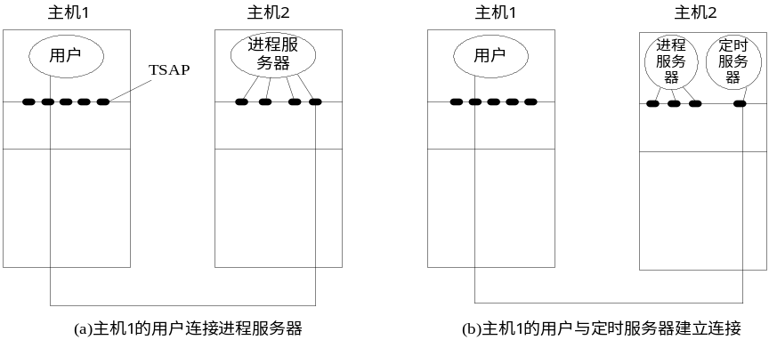
5.1.2 传输协议
1.寻址
  常用的方式是定义进程可以侦听连接请求的传输地址——传输服务访问点 （Transport Service Access Point，TSAP）
  在TCP协议中，TSAP是（IP地址，本地端口），可以唯一标识一个应用进程
  初始连接协议

Slide 7
5.1.2 传输协议
2.建立连接
  网络服务分类
    A型、B型、C型网络服务
  传输连接建立的方法
    一种方法是每个传输连接使用一个传输地址，系统就产生一个新的传输地址，当释放一个连接时，传输地址便被废弃。
    另一种方法是给每个连接分配一个连接标识（即一个随连接点建立而递增的顺序号），该标识符由请求连接方选择，并放进包括连接请求在内的每个TPDU中。当每个连接被释放后，各传输实体可以更新一张表，列出所有过时的连接对（对等的传输实体，连接标识符）。每当收到一个连接请求时检查这张表，看连接是否属于以前所释放的连接
    三次握手

Slide 8
5.1.2 传输协议
3.连接释放
  非对称释放连接
    可能会导致数据丢失
  对称释放
    对称释放方式适用于每个用户进程有固定数量的数据需要发送，而且清楚的知道何时发送完毕的情况
  连接释放也使用三次握手方法

Slide 9
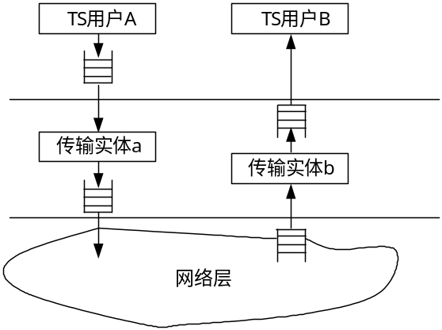
5.1.2 传输协议
4.流量控制
  层内流控（对等流控）
  层间流控
实体1
数据
确认 确认
数据
实体2
图5-9 层间流控

Slide 10
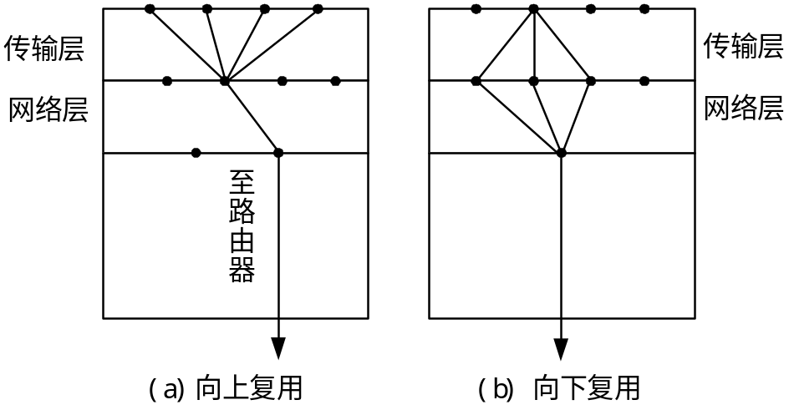
5.1.2 传输协议
5.多路复用
  向上复用
  向下复用

Slide 11
5.2 会话层
会话层是OSI体系结构中建立在传输层上的一个功能层次，主要完成以下任务：实现会话连接到传输连接的映射、加强会话管理、同步和活动管理等

Slide 12
5.2.1 会话连接的建立和释放
与传输的连接有三种对应关系
  一对一
  多对一
  一对多
有序释放方式，使用完全握手

Slide 13
5.2.2 会话层管理
数据令牌
活动
同步
  主同步点
  次同步点

Slide 14
5.2.3 OSI会话协议
OSI的会话层协议填补了传输层所提供的服务与会话层用户所要求的服务之间的缝隙。会话服务提供了各种与数据交换的管理和构造有关的服务。会话协议含有34种会话协议数据单元的类型，会话协议数据单元与会话服务原语之间具有相对简单的映像关系，大多数服务原语导致会话协议实体产生并发送一个相应的会话协议数据单元。

Slide 15
5.3 表示层
要解决的问题是如何描述数据结构并使之与具体机器无关，其作用是对源站内的数据结构进行编码，使之形成适合于传输的比特流，到了目的站再进行解码，转换成用户所要求的格式
为了使各个系统间交换的信息具有相同的语义，应用层采用了相互承认的抽象语法

Slide 16
5.3.1 抽象语法标记ASN.1语法
数据类型
  INTEGER 、BIT STRING 、OCTET STRING 、NULL 、OBJECT IDENTIFIER
方法
  SEQUENCE、SEQUENCE OF、CHOICE、SET和SET OF。SEQUENCE
标记
  UNIVERSAL、APPLICATION、CONTEXT_SPECIFIC、PRIVATE

Slide 17
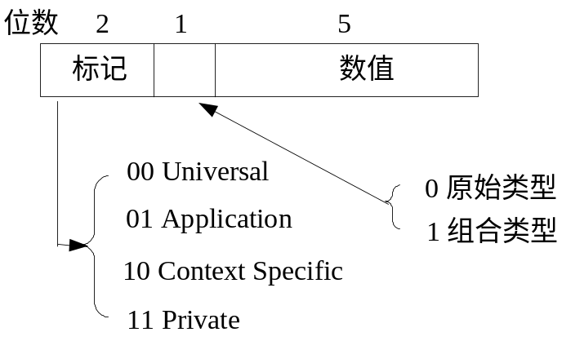
5.3.2 ASN.1基本编码规则
表示符（类型或标记）
以字节为单位的数据字段长度
数据字段
内容结束标志（如果数据长度为未知）

Slide 18
5.4 应用层
应用层又被划分成几个子层和元素：
  公共应用服务元素
    联系控制服务元素
    可靠传输服务元素
    远程操作服务元素
  特殊应用服务元素
    文件传送、访问和管理
    报文处理系统

Slide 19
5.4.1 文件传送、访问和管理
虚拟文件存储器
  计算机的文件系统定义了一个标准的体系结构，虚拟文件存储器与具体的文件系统无关，这个体系结构包括文件的属性以及对文件和文件元素所允许的操作
文件服务定义
  用户对虚拟文件存储器可以进行的操作和服务
文件协议规范

Slide 20
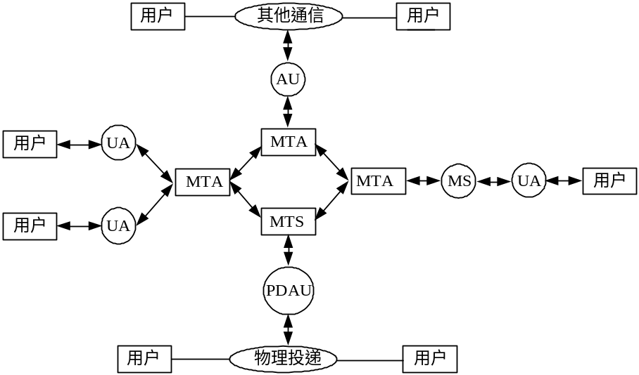
5.4.2 报文处理系统
报文处理系统（Message Handling System，MHS）模型 如图

Slide 21
5.5 网络计算模式和网络性能
网络计算模式和网络性能

Slide 22
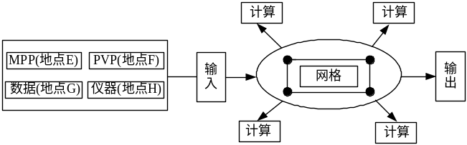
5.5.1 网络计算模式
客户机
请求
响应
主机/终端模式
客户机/服务器模式
  C/S模式是两层结构
  C/S模式结构简单，它充分利用了客户机的处理能力，降低了对服务器的要求
浏览器/服务器模式
  B/S模式属于3层结构
  简化了客户端 、它简化了系统的开发和维护 、它使用户的操作变得更简单 、系统的扩展性大大增强
网格计算模式
  网格应用领域目前主要有四类：分布式超级计算、分布式仪器系统、数据密集型计算和远程沉浸
请求
响应
服务器
客户机
…
请求
响应
客户机
Web浏览器
请求
响应
请求
响应
应用(Web)
服务器
数 据
服 务
Web浏览器
…
请求
响应
Web浏览器

Slide 23
5.5.1 计算机网络的性能
计算机网络性能问题
  资源过载、资源组织不合理、同步过载
网络性能的测定
  原则：确保样本空间足够大 、确保样本具有代表性 、当使用粗粒度时钟时要小心 、确保在进行测试期间不会发生不可预知的事情 、注意缓存机制对测量结果的干扰 、明确测量的对象
网络性能优化
  优化系统设计
    CPU速度比网络的速度更重要
    减少分组数以便减少软件开销
    使环境切换次数减少
    尽量避免出现拥塞
    避免使用过多的超时机构
  简化协议设计

